Slide 1
汉语中肯定否定的不对称现象研究
2020春季讨论班报告
吴明哗
Notes:
大家好，我本次报告的题目主要是从毕业论文选题的角度出发，对前人研究内容的调研和介绍
我其实没有考虑清楚“对称”和“对立”的区别，根据个人观点，对立是一种特殊形式的对称，虽然对称不一定是对立。
所以题目中是称为“对立”还是“对称”我没有明确的答案。

Slide 2
目 录
01
不对称现象
CONTENTS
02
不对称解释
03
格式识别
04
我的认识

Slide 3
不对称现象
01

Slide 4
肯定和否定的不对称现象
1. 只用于肯定：语义程度极高的词只能用于肯定结构；定量性成分只能用于肯定结构。
“倾诉”只用于肯定结构
2. 只用于否定：语义程度极低的词语只用于或多用于否定结构
“挂齿”只用于否定结构
3. 肯定式和否定式的语义变异。“又”在肯定式和否定式中的语义不同
这个人昨天来过，今天又来了。（重复）| 他又不会吃人，你怕什么？（加强语气）
4. 肯定式和否定式的频率差异。
刘月华（1968）统计老舍曹禺等人110万字的作品，“V不C”出现频率是“V得C”的50倍左右。
5. 羡余否定
来源：石毓智（1992）
Notes:
本次报告的主题仅仅针对羡余否定和空缺否定，即上述不对称现象的第五类。

Slide 5
问题
下雨天，别说打不到车，就连地铁都会挤爆
下雨天，别说打到车，就连地铁都会挤爆。
别说进不了前八，连小组出线都悬。
别说进前八，连小组出线都悬。
别说不照顾你，他连自己亲妈都不管。
别说照顾你，他连自己亲妈都不管。
VP的肯定和否定极性对立在上述的“别说VP”构式中消失。
Notes:
这是詹老师之前给的问题
这三组例句中肯定和否定两种形式都表达否定的意义。从形式和意义的对应关系来看是多对一。
这种形式和意义的不对称现象在语言中非常普遍。这里仅从肯定否定的范畴来考察。

Slide 6
其他构式
【差点儿VP】
差点儿摔一跟头= 差点儿没摔一跟头
【险些VP】
险些掉到沟里=险些没掉到沟里
【几乎VP】
几乎晕倒=几乎没晕倒
【难免VP】
一个人难免犯错误=一个人难免不犯错误
【就差VP】
好大的风好大的雨，就差下雪了=就差没下雪了
【小心VP】
小心打碎杯子=小心别打碎杯子
【看我VP】
看我打死你=看我不打死你
【(在)VP以前】
毕业之前我不会结婚=没毕业之前我不会结婚
【好AP】
好容易 =好不容易（否定）
好热闹 =好不热闹 （肯定）

Slide 7
其他构式
【怀疑VP】
孩子怀疑事情已经办完 = 孩子怀疑事情还没有办完
【后悔VP】
我真后悔跟他吵架=我真后悔不该跟他吵架
【除非… …才】 =【除非… …不】
除非男女双方同意，才能离婚 = 除非男女双方同意，不能离婚
【一会儿】=【不一会儿】
一会儿他又回来了 = 不一会儿他又回来了
【果不然】：
果然，他真的来了 = 果不然，他真的来了
Notes:
上述构式是我在阅读文献过程中中总结的具有和【别说VP】相同特征的构式，都是肯定和否定的对立消失，
但是这些构式中肯定和否定形式所在的位置不同，有些是和变项结合在一起，如【怀疑VP】中的VP，有些是常项上的肯定和否定，如【果（不）然】。

Slide 8
构式名称
悖义结构（马黎明，2000）否定形式表示肯定意义或者肯定形式表示否定意义的语言形式。
否定形式表达肯定意义；
用肯定形式表达否定意义
羡余否定（石毓智，1992）分为两种：
（一）否定式的意义等同于肯定式的，即否定词是多余的，所表示的是肯定式的意义；
（二）肯定式的意义等同于否定式的，否定词仍有实际含义，整个短语表示的是否定式的含义（这种情况准确来说是空缺否定）。
正反同义结构（江蓝生，2008）
肯定式和否定式的意思基本相同，可以互换。
Notes:
“悖义结构”和“羡余否定”的说法都只是就单个构式的形义匹配而言
“正反同义结构”是从肯定式和否定式两个形式的对比出发，能够突出极性对立消失的特点

Slide 9
Google翻译
【除非男女双方同意，不能/才能离婚】
  Cannot divorce unless both men and women agree。
  Divorce unless both men and women agree。
【我真后悔（不该）跟他吵架】
  I really regret not arguing with him
  I really regret arguing with him
【难免（不）被人误解】
  Inevitably not misunderstood
  Inevitably misunderstood
看我（不）打死你
  See me not killing you
  Watch me kill you
Notes:
同义构式在机器翻译中存在问题

Slide 10
不对称原因
02
Notes:
本节主要分析造成肯定和否定对立消失的原因

Slide 11
企望说
  差点儿答不上来≠差点儿答上来
  差点儿没答错=差点儿答错
朱德熙（1985：188）两条规律：
（一）凡是说话人企望发生的事情，肯定形式表示否定意义，否定形式表示肯定意义
（二）凡是说话人不企望发生的事情，不管是肯定形式还是否定形式，意思都是否定的
Notes:
朱先生的解释说明了构式【差点儿VP】中极性对立消失的情况出现在VP表达的时说话人不企望发生的事情时，
但是没有进一步说明为什么说话人不企望的事情就会造成这种对立的消失

Slide 12
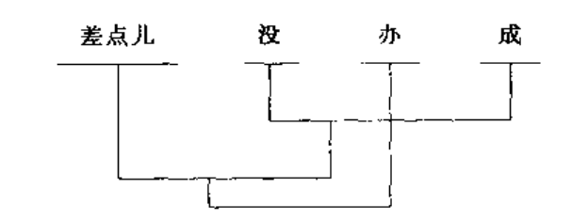
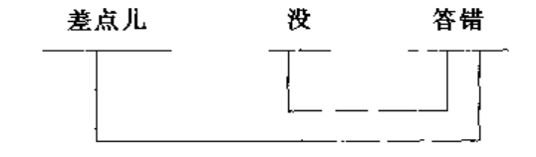
积极和消极（石毓智，1992）
积极成分的述语和补语是可分离的
“差点儿”和“没”对积极成分的结构否定了两次，双重否定：
差点儿+没+（动+补）=差点儿+[动+（没+补）]=动词+[差点儿+（没+补）]=动+补
消极成分的述语和补语之间是不可分离的
“差点儿”和“没”的作用相当于一个语气加强的否定词
（差点儿+没）+动补=（差点儿+动补）+（没+动补）=差点儿+动补=没+动补
Notes:
用积极成分和消极成分来代替“说话人企望与否”的说法，并且从句法结构角度分析了否定式表示肯定义的原因。
石（1992）一书最大的价值在于提出了自然语言肯定和否定的公理，即语义程度极小的词语，只能用于否定结构；语义程度极大的词语，只能用于肯定结构；语义程度居中的词语，可以自由地用于肯定和否定两种结构之中。并且用这一公理解释肯定和否定的不对称问题。
可是这一理论只能说明出现与否的问题，在面对羡余否定构式时就无能为力。作者在书中抛掉了从“量”的角度解释不对称的方法，仍然沿袭了朱德熙先生的观点，积极和消极，本质上和企望说，没有太大区别。

Slide 13
标记论（沈家煊，1999）
肯定和否定对立消失造成了形式和意义上的不对称，这种不对称受标记模式的支配。标记模式的形成可从心理和社会两方面找原因：心理期待上的正负值和社会文化决定的褒贬义对立都是有标记和无标记的对立，这种对立造成语用法的不对称，语用法的语法化。
心理期待值：汉语里肯定与否定对立消失的其他句式大多发生再消极意义的词语上。
  一个人难免犯错误=一个人难免不犯错误。
  这样才能避免今后发生错误=这样才能避免今后不发生错误
  以免再次发生此类事件=以免不再发生此类事件
  怪我来晚了=怪我不该来晚了
  留神摔下来=留神别摔下来
蕴含通性：如果一种语言里肯定与否定对立的消失适用于积极意义的词语，那么也一定适用于消极意义的词语，反之不然。

Slide 14
社会文化的褒贬义：
礼貌原则：用言语进行评价，尤其是评价人的社会行为时，对坏的要说得委婉，对好的要说得充分。
贬义词往往用“不”加相应的褒义词来代替，但褒义词却不会用“不”加相应的贬义词来代替。
“不讲理”和“不蛮横”的使用频率不同，造成成分间结合紧密程度不同：
  不-讲理， 不-安分（“不”相当于否定前缀）
  不 蛮横， 不 放肆（“不”是句法上的否定词）
这种结构加上“好”来加强就会导致两种不同的结构和语义：
  好+不讲理（否定）
  好不+蛮横（肯定）
副词“好不”经历了语法化的过程。
好（引述）不蛮横（反语）→好不（陈述）蛮横→好不（陈述）热闹
贬义词反语的语用法逐渐语法化形成副词“好不”，再从贬义词（蛮横）扩展到其他词语（热闹）上。
Notes:
心理期待的负值和社会文化的贬义都是有标记的，
肯定和否定的对立是无标记的，但是对立的消失则是有标记的
这种有标记的形式和有标记的意义配对模式，是无标记的。

Slide 15
概念叠加和构式整合（江蓝生2008）
在两个意义基本相同的概念之间发生的，意义相同的两个概念叠加后，通过删减其中的某些成分（主要是相同成分）的方法，整合为一个新的结构式。概念叠加和构式整合是发生在不同层面，前后相继的两个过程，概念叠加是意义层面的，构式整合是语法层面的。
构词层面：
  早先+以先=早以先；瞎混+胡混=瞎胡混；现近+如今=现如今；
  眼前+面前=眼面前；自己+自个儿=自己个；家伙+家什=家伙什；
  果然+不出所料=果不然；难道+不成=难不成
构词层面的叠加多发生在口语中那些高频使用的同义常用词之间。

Slide 16
概念叠加和构式整合
句法层面：
差点儿VP+没VP→（差点儿+没）VP差点儿+没VP
“差点儿没VP”所表示的X跟VP之间的语义关系有两层，X接近到达VP（差点儿VP）；X还没有到达VP（没VP）
前者衍推后者，但后者不是表意重点。当说话人为了达到某种交际意图（加强语义强度，凸显主观情态），就有意识地把蕴含的语义明示到句法平面上来，从而整合为否定式“差点儿没VP”。

Slide 17
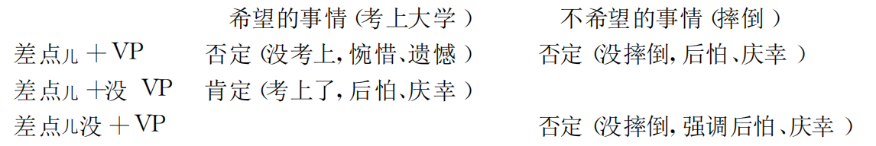
概念叠加和构式整合
希望的事情实现与否都属于有标记信息，而不希望的事情没有发生是无标记信息，不会刺激人们的交际动机，因此造成原型否定式的缺位，从而为叠合式的出现留下了空间。
所以，【差点儿VP】的肯定和否定对立消失的情况，通常都发生在人们不企望的事情或者消极的事情上。
Notes:
从认知角度解释了造成正反同义结构的原因，符合人们的思维模式。同时结合标记论，说明了【差点儿VP】的正反同义出现在消极情况下的原因。

Slide 18
句式杂糅：
  病句(1):以免在教学工作上少受一些影响
  病句(2):只有这样才能避免不使学生的思想发生混乱。
  病句(3):总不免有个别地方会拒绝不执行
  病句(4):美国国务院被迫发表声明, 抵赖美国政府并不知情
概念叠加可能引发构式整合，出现正反同义结构，也可能造成句式杂糅的语法错误。
那么句式杂糅和构式整合的界限在哪里？是否可以认为正反同义结构是不合语法的？
  能否防止再发生病虫害=能否防止不再发生病虫害
概念叠加（江蓝生2008）

Slide 19
不同解释的异同
所有解释共有的特点是：结构的重新整合，同形异构；肯定否定的对立大多发生在消极的意义上
  从线性角度来看，肯定式和否定式两种形式表达相同的语义是极性对立的消失。但语言是层级系统，句法结构也是分层的，因此线性上相同的形式在深层结构上不同因而造成语义不同。换一个角度来看，这仍然是形式和意义的匹配。
对于造成异构的原因，认识不同：
  认知上，概念叠加和整合
  语用上，礼貌原则
  句法上，述补结构的结合紧密程度不同
这些不同认识之间并不矛盾，只是从不同角度的解释。

Slide 20
格式识别
03

Slide 21
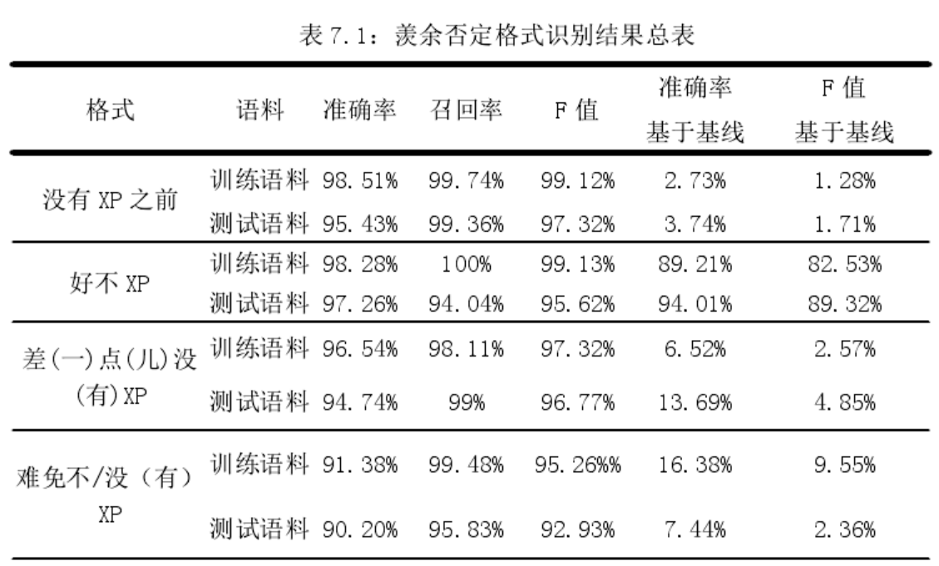
许双华2015
选定四个羡余否定格式，考察其句法特征，确定识别策略，并运用python写出程序，定出每个格式的识别方法。识别效果如下表：

Slide 22
【难免不XP】的识别
由于非羡余否定格式在语料中所占比重小，通过观察非羡余否定格式来确定识别策略：
  检验是否符合规则零，如果符合，检验是否符合规则一，如果不符合，检验是否符合规则二，如果不符合，那么该格式为羡余格式；其余情况均为非羡余格式。
规则零：如果“难免”后面是否定副词“不/d”，那么该格式可能是羡余否定格式；否则，该格式可能是非羡余否定格式
规则一：“难免不”后跟“大/够/那么/时/无/能”等词时，“难免不XP”是非羡余否定格式
规则二：“难免不”后跟词如果是形容词，那么该格式为非羡余否定格式

Slide 23
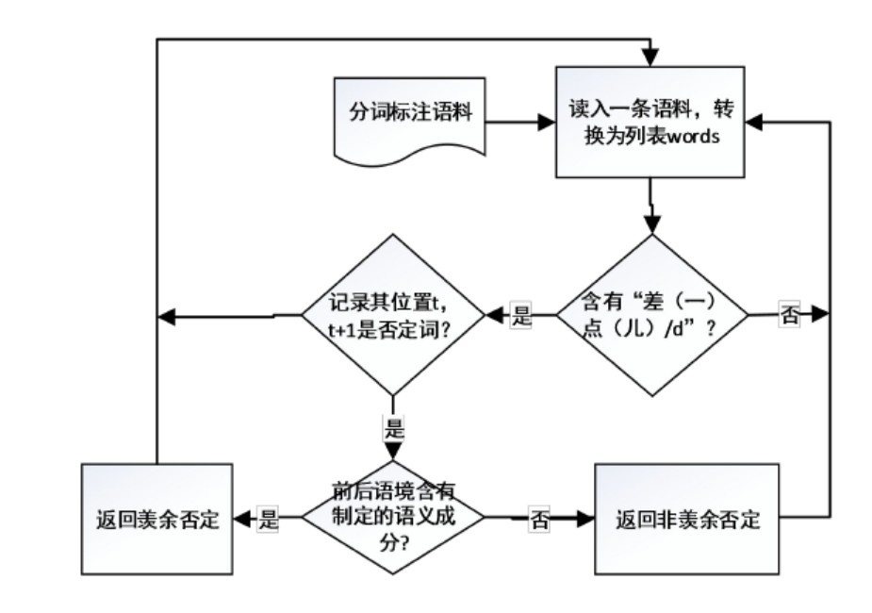
【差（一）点（儿）没（有）XP】的识别
规则：如果“差（一）点（儿）没（有）XP”的XP成分为“v+成/到/来/完/着”、“敢/能+v”或含有“上（赶上、考上）”、“幸好”等，我们判定该格式为非羡余否定格式，否则，判定为羡余。
Notes:
这种识别方法需要逐个人工分析每个构式的特点，然后规则处理，耗时耗力。
通过这种方法确立的识别策略并没有增加我们关于构式的语言学认识，只是单纯工程层面的策略，没有太大理论上的价值。

Slide 24
【差（一）点（儿）没（有）XP】的识别
“企望说”的验证：
CCL语料库共411条语料
手工对其中的XP标注企望与否
从表中可以看出，“企望说”符合语言的实际情况。文章还指出石毓智（1992）积极成分和消极成分的说法虽然表面看起来更客观，但是在实际操作中碰到中性词语难以标注。
 | 企望 | 不企望
羡余 | 9 | 361 | 370
非羡余 | 39 | 2 | 41
Notes:
许（2015）在文中使用大量语料对前人的研究成果进行了验证。这部分内容具有很大的参考价值。此前的研究多是个案研究，通过本文的这种方法可以更加客观地说明语言理论的适用性。
我认为石（1992）之所以提出区别于企望说的积极成分和消极成分，是为了使述语和补语的可分离性有一个客观的依据，不可能根据主观企望与否得出述语和补语可分离与否。

Slide 25
我的认识
04

Slide 26
【别说VP】的进一步讨论
1a) 别说写论文，连看书都没精神。
1b) ？别说/不写论文，连看书都没精神。
2a) 离开了大家，别说打井，我连个井架都搭不起来。
2b) *离开了大家，别说没/不打井，我连个井架都搭不起来。
表面上看，
上述两组句子中的肯定和否定是对立，无法添加一个否定词表示肯定义。
换一种否定说法，
1c) 别说写不了论文，连看书都没精神。
2c) 离开了大家，别说打不出井，我连个井架都搭不起来。
【别说VP】中的VP如果是肯定式，往往是简单的动宾结构，不含在情态时态等内容，但是这些内容都是隐藏在句子中的，变换成否定式时就需要将这些内容添加进去。

Slide 27
【别说VP】的进一步讨论
3a) 别说国内企业可以直接向你指控倾销，就连国外企业都可以直接向你指控倾销
3b) *别说国内企业不能直接向你指控倾销，就连国外企业都可以直接向你指控倾销
“连”字句中是肯定义时，【别说VP】中肯定和否定的对立无法消失。
【别说VP】中的否定义不论是用肯定式还是否定式表达，都是根据连字句中的否定义蕴含推理出来的，因此当“连”字句表达的是肯定义时，【别说VP】的否定义推理就不复存在。
可以从这一角度出发，寻找汉语中其他通过蕴含推理得出否定义的构式，或许也符合极性对立消失的情况。

Slide 28
【别说VP】的进一步讨论
构式变体：【别说NP】
1d) 别说写论文，连看书都没精神。
可以将【别说VP】中的“VP”简化成“NP”，但是这个NP通常只能是受事角色而不能是施事。如果是施事，则同样存在对立，如：
4a) 移动出了这么多杂七杂八的东西，别说客户了，连咱都不清楚。
4b) *移动出了这么多杂七杂八的东西，别说客户清楚了，连咱都不清楚。
4c) 移动出了这么多杂七杂八的东西，别说客户不清楚了，连咱都不清楚。
综上所述，【别说VP】的极性对立消失需要满足两个条件：VP的主体是动宾式；后面的“连VP”是否定式。

Slide 29
包容关系和排除关系
有标记和无标记的对立在语音和语法两个方面的区别：
  在语音上，有标记和无标记的对立是一种排除关系，即有标记项时对某一特征的肯定，无标记项是对这个特征的否定，二者相互排斥。如/b/是对【带声】的肯定，/p/是对其否定。
  在语法上，有标记和无标记的对立可以是一种包容关系。即有标记项是对某一特征的肯定，无标记项既不肯定也不否定。如woman肯定了阴性特征，而无标记项man既不肯定也不否定这个特征。因为语法单位是形义结合体，这种既对应又不对应的扭曲关系就是这种包容关系。
  （沈家煊1999）
  根据前面内容，肯定否定对立消失分为两种情况：一种是肯定式和否定式都表达肯定义；另一种是肯定式和否定式都表达否定义。
  但是这两种情况的分布是不对称的，大部分语料中都是表达否定义，也就是说关键在于对肯定式表达否定义的理解。
  可以采用上述的包容关系来理解肯定式和否定式的关系。肯定式既可以是对肯定义的肯定，也可以既不肯定也不否定句子所表达的内容，仅仅充当一个话题。我们的语言中没有一个独立的中性表达，可以既不肯定也不否定，这一角色只能由肯定式来表达。（又或者肯定和否定范畴也是一个连续统，并不是我们通常所认为的二元对立模式？）

Slide 30
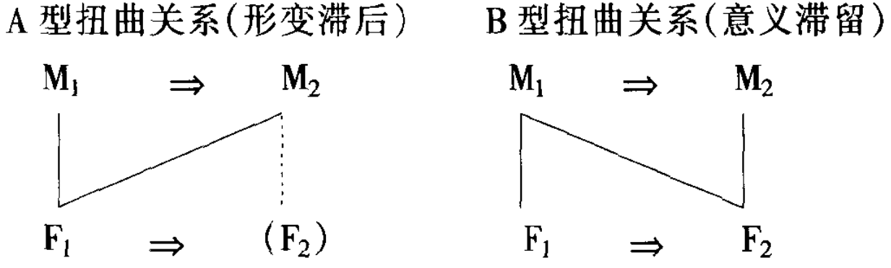
形义对称
Bolinger（1977）指出：语言的自然状况是维持一个形式对应一个意义，一个意义对应一个形式。
报告中极性对立消失的现象便是两个形式对应一个意义，这造成了形式和意义的扭曲。
沈家煊（1999）指出，形义的演变在语法化和词汇化的过程中要受“形变滞后”和“意义滞留”两种扭曲模式的支配，形义间的不对称是绝对的，而对称则是相对的。
极性对立消失现象属于意义滞留，同一个意思发展出了正反两种不同的表达形式。

Slide 31
形义对称和语言演变
语言结构的不对称和语言演变是互为因果的关系
从方法学上讲，可以以语言结构的不对称为依据来推测语言演变的方向，也可以反过来以语言演变的规律为依据来解释语言结构的不对称。
根据袁宾（1984）对近代汉语的考证，在“好容易”一语出现之前，未发现“好不容易”的说法。但是现在“好不容易”的说法使用频率高于“好容易”（仅凭语感，尚未经数据验证d）。
对于这种多形一义的不对称现象，语言在演变过程中会倾向某一种表达形式，另一种形式要么发展出新的语义，要么被淘汰。从这一角度出发，可以对正反同义构式的演变方向进行预测。
可操作的路径：历时角度，考察正反同义构式中两种形式出现的先后次序；共时角度，考察正反同义构式两种形式的使用频率。

Slide 32
参考文献
朱德熙1959，《说“差一点”》
石毓智1992，《肯定和否定的对称与不对称》
沈家煊1999，《不对称和标记论》
马黎明2000，《试论现代汉语中的悖义结构》
江蓝生2008，《概念叠加和构式整合》
许双华2015，《羡余否定格式识别研究》

Slide 33
谢谢观看
欢迎大家批评指正
Notes:
以上是我本次报告的全部内容。主要是对过往研究的一个简单回顾。
我现在拟选定这一现象作为毕业论文的研究对象，但是还没有一个明确的方向和思路，所以比较凌乱。
欢迎大家提出宝贵意见。

